Slide 1
ТЕМА:
ДЕКОРАТИВНЫЙ
НАТЮРМОРТ В ТЕХНИКЕ ГРАФИКИ

Slide 2
Необходимые материалы для работы: формат А3, черная тушь, карандаш, резинка, перья разных номеров, акварель, баночка для воды, кисти беличьи
Учебная задача: выполнить декоративный стилизованный натюрморт с активно выраженным композиционным центром.

Slide 3
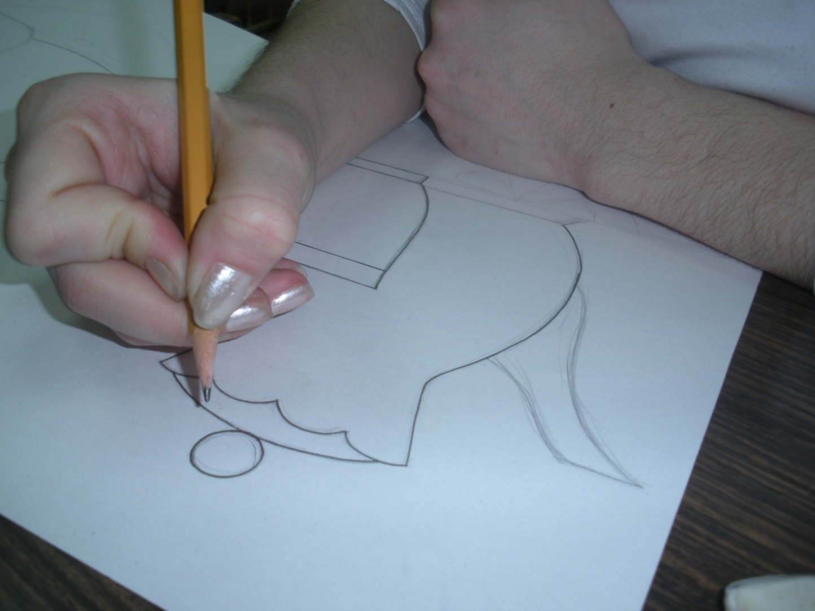
Начало работы

Slide 4
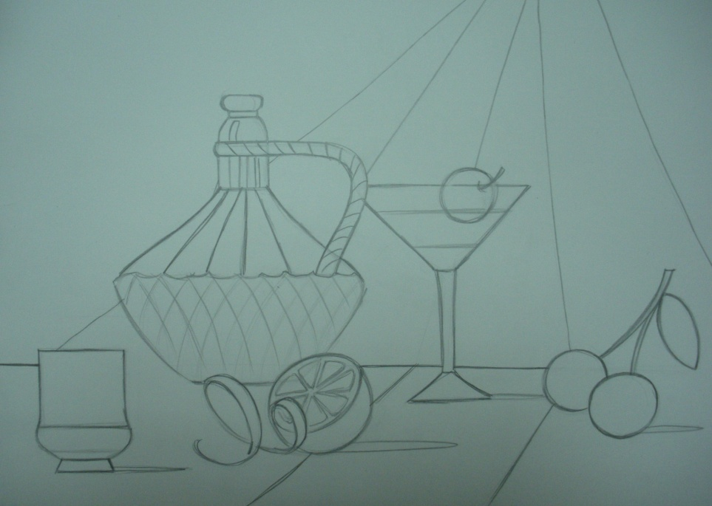
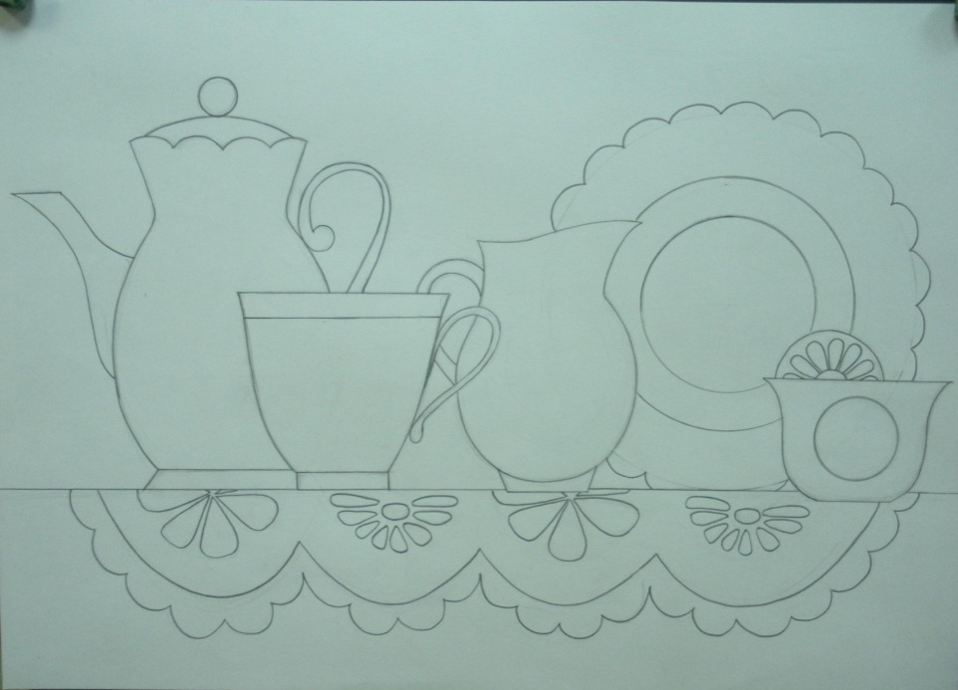
Составление композиции натюрморта

Slide 5
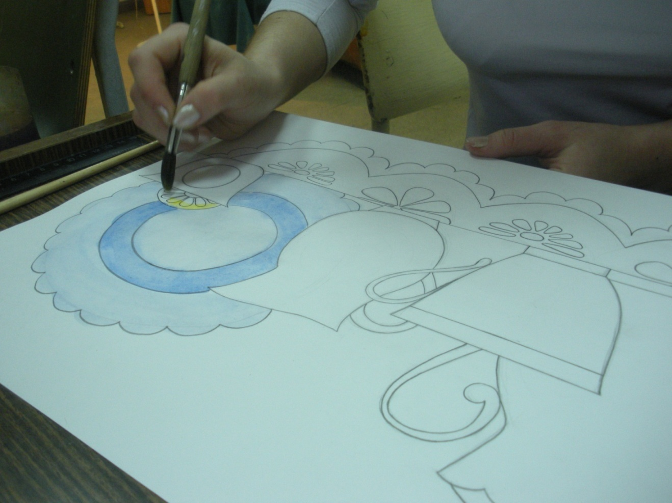
Выполнение заливки акварелью
После того как были убраны все линии построения с помощью стирательной резинки, можно выполнять заливку цветом. Лучше работать акварелью слабой насыщенности. Гармонию цветов можно построить как на родственном так и на контрастном сочетании.

Slide 6
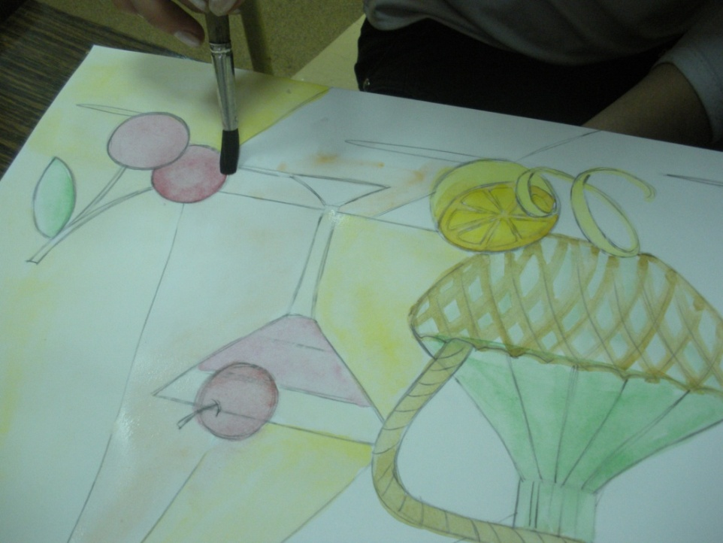
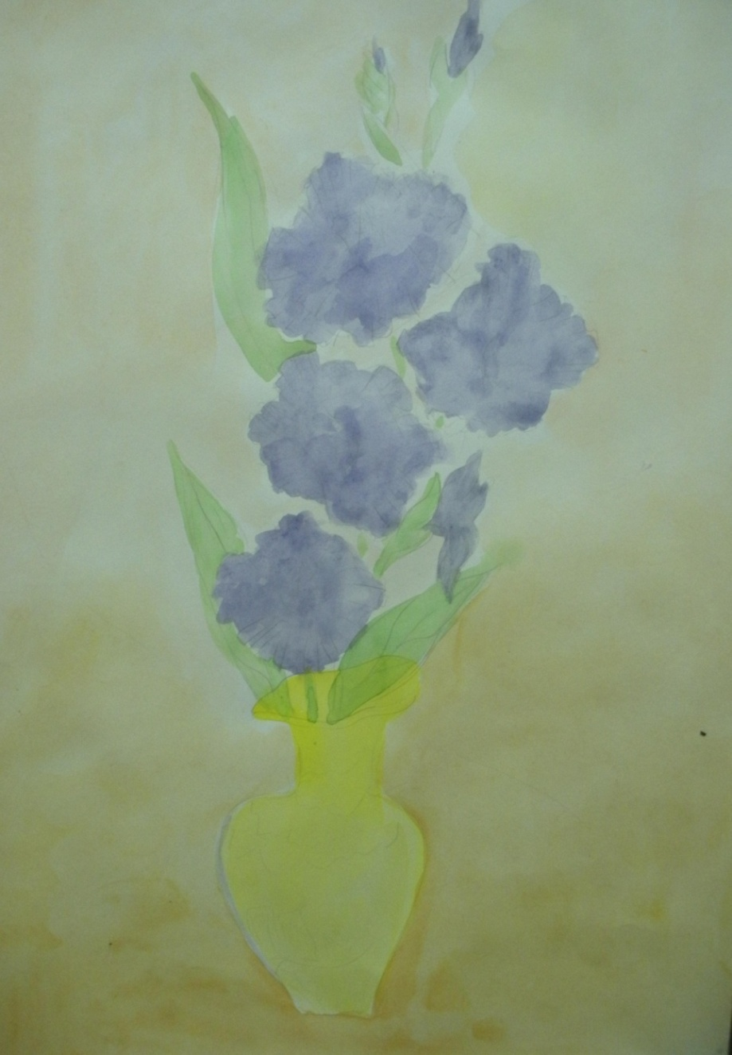
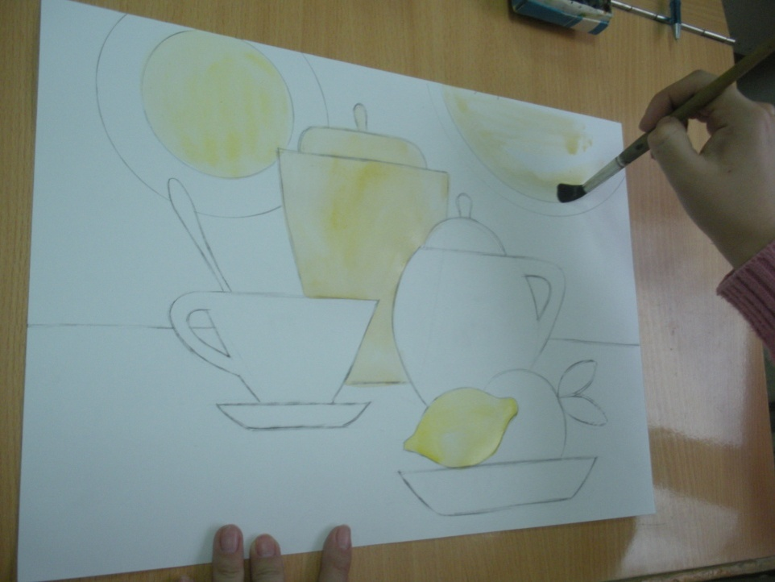

Slide 7
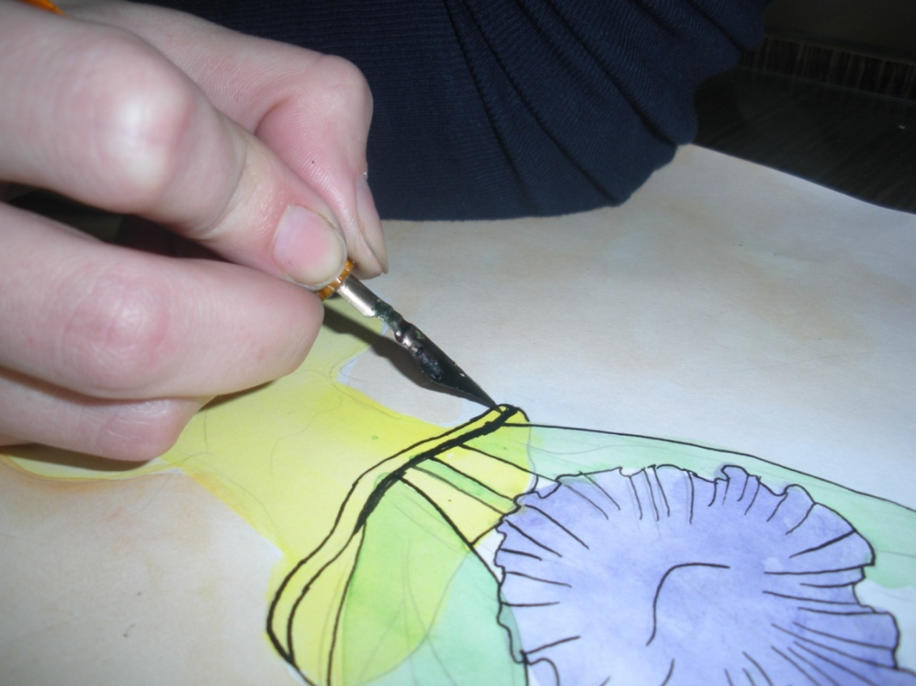
Нанесение декора
Декор наносим когда акварельная заливка полностью просохла. Работаем черной тушью перьями разной толщины., аккуратно. Декор наноситься сообразно форме предметов, при этом важно добиться, чтобы он работал на выявление пластики и соответствовал объемам и размерам. Плотность и степень заполнения декором может быть самой разнообразной, в зависимости от задумки автора.

Slide 8
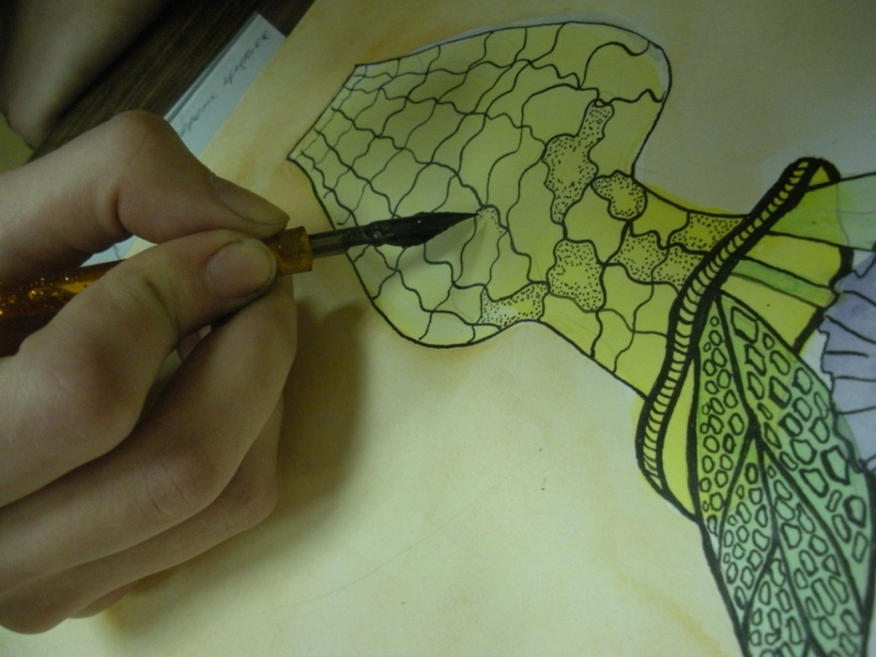
Проработка деталей
Для всех видов графических работ лучшим является тонкое стальное перо. Варьируя нажим и угол наклона, можно решить задачи любой сложности. Единственный недостаток – царапанье бумаги. Нужно быть осторожнее, избегать рисования углом, использовать, по возможности, «усталые», то есть разработанные перья.

Slide 9
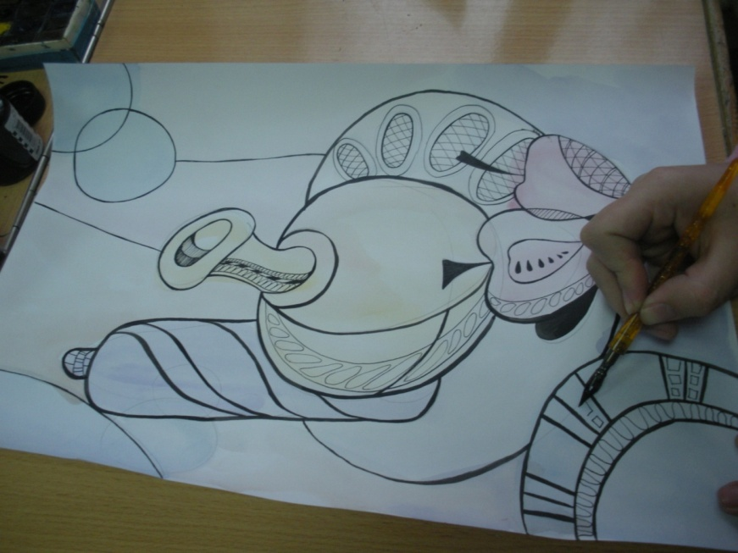
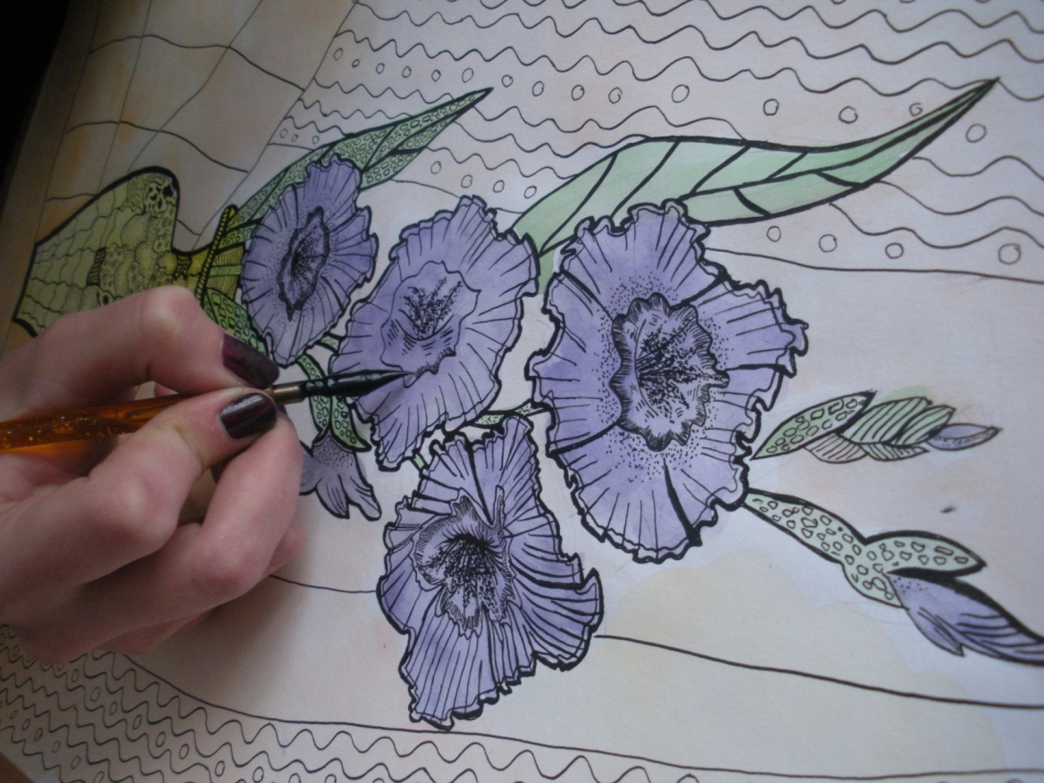
Обобщение и акцентировка
Необходимо постоянно думать о цельности листа, чтобы композиция не перенасыщалась и не была трудна для восприятия из-за введения сложных орнаментальных мотивов.

Slide 10

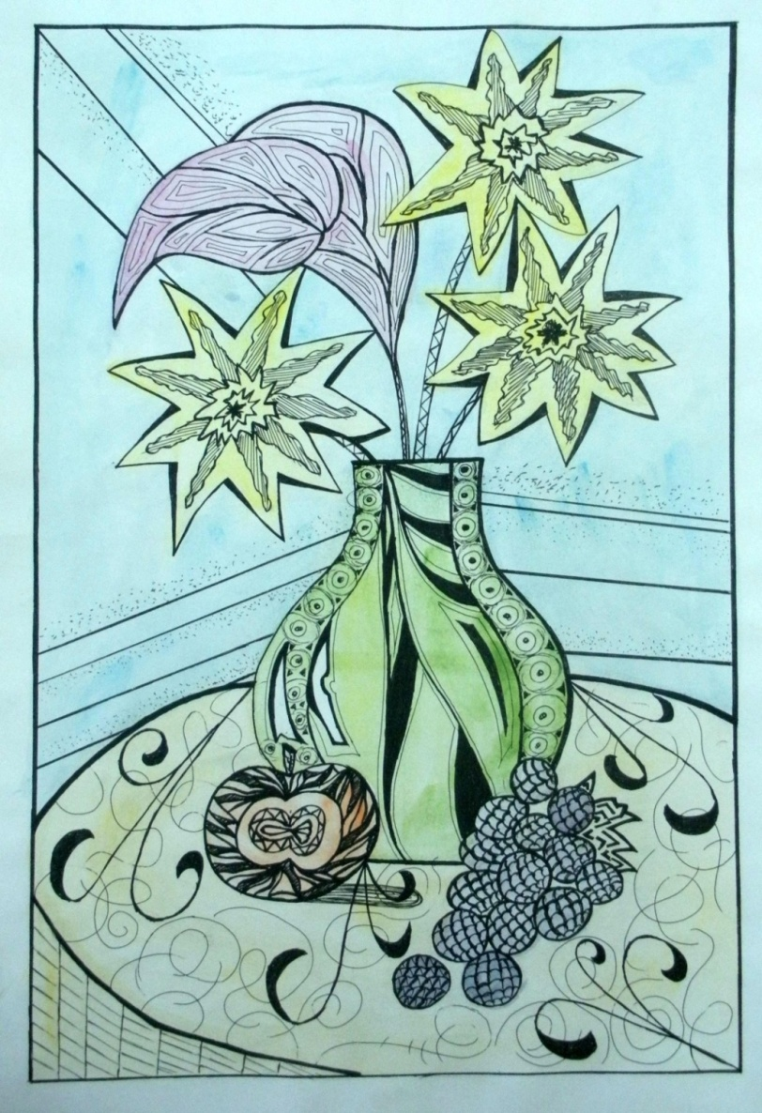
Критерии оценки:
Композиционное построение натюрморта
Наличие композиционного центра
Заливка акварелью
Применение декора и сложность орнаментальных мотивов
Чистота исполнения, аккуратность

Slide 11
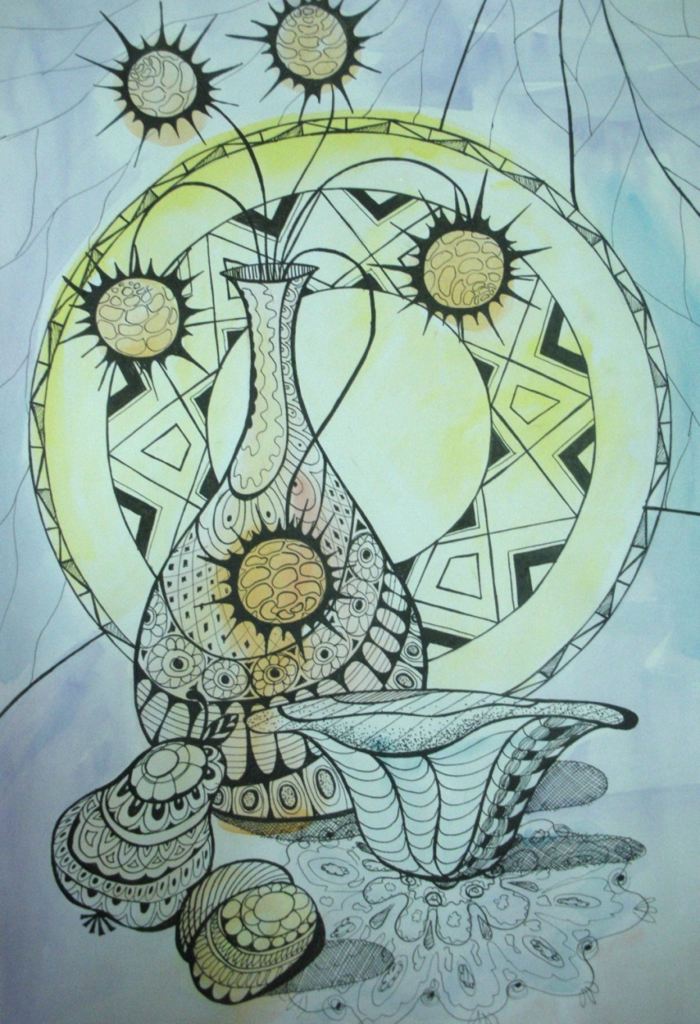
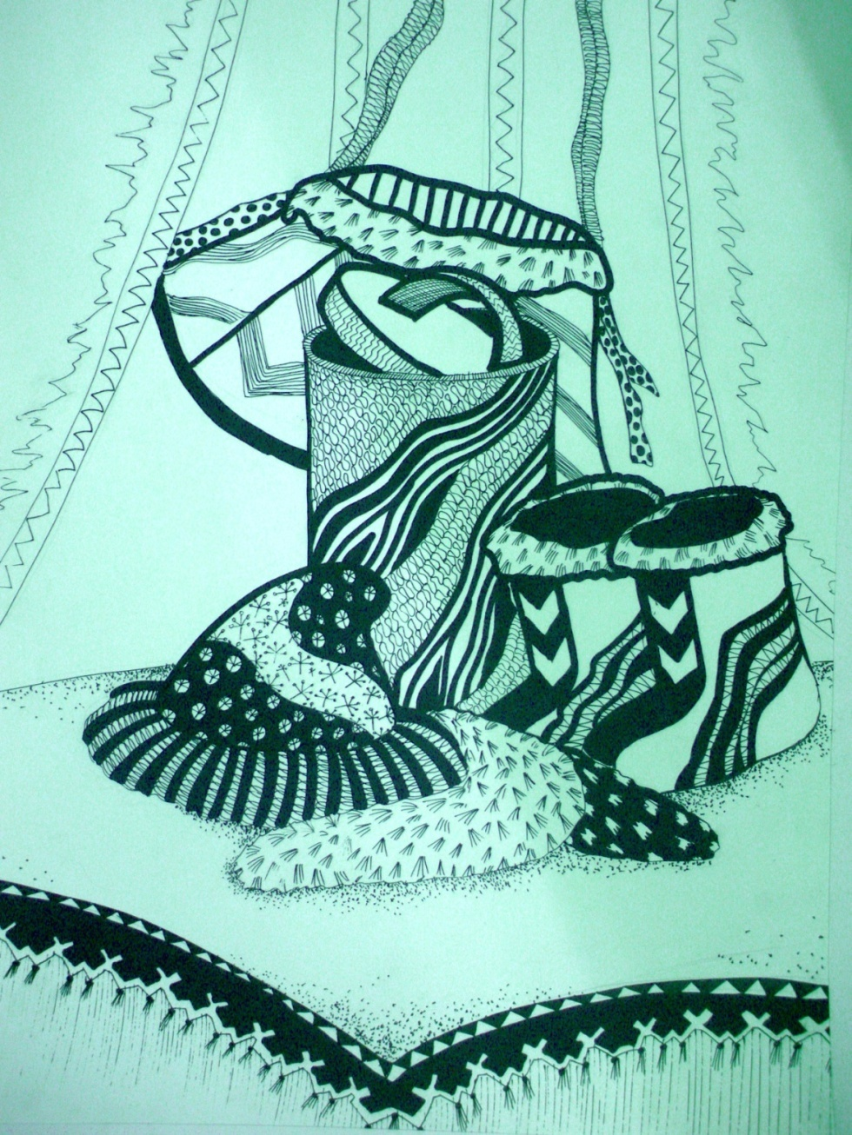
Работы учащихся

Slide 12
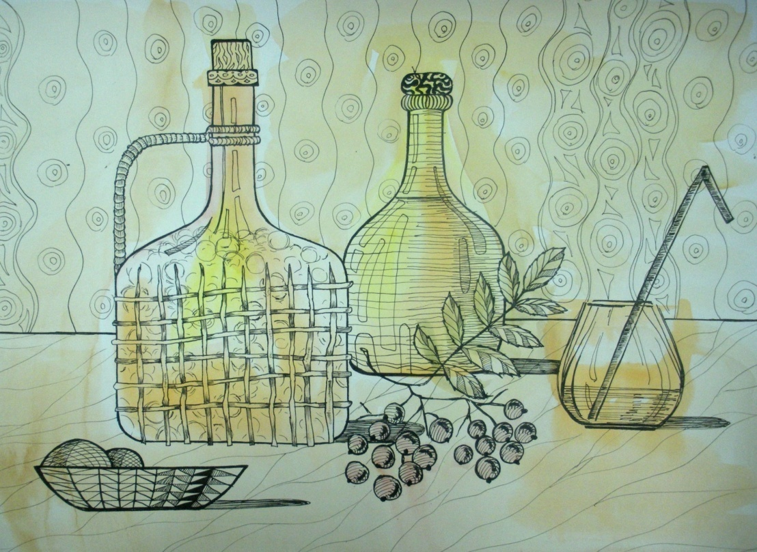
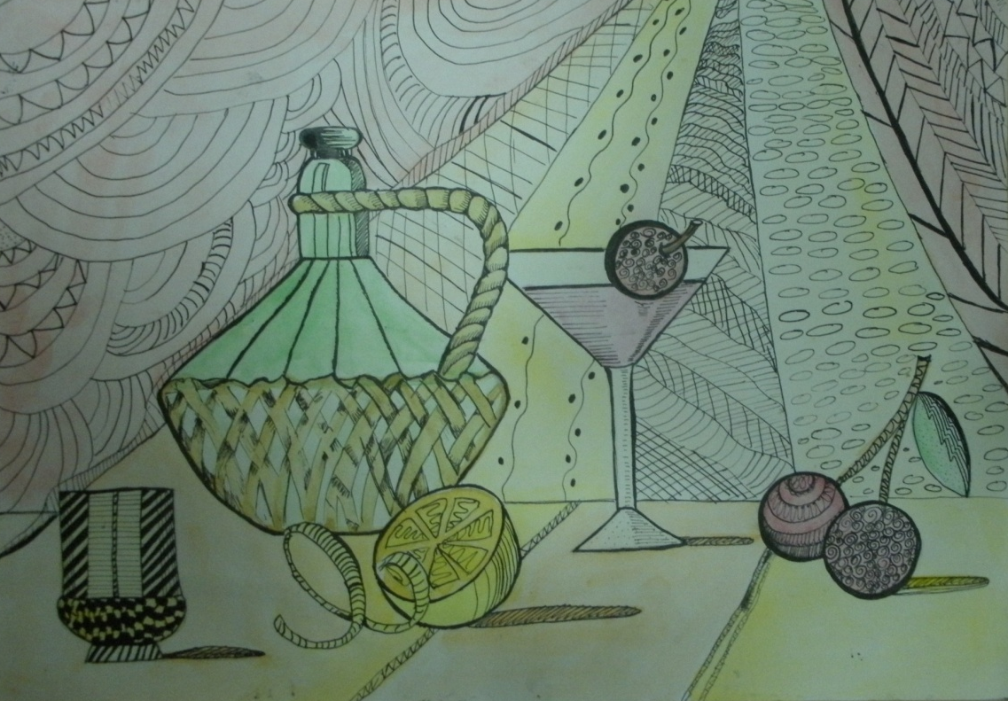
ИСПОЛЬЗОВАННАЯ ЛИТЕРАТУРА
Бесчастнов Н.П. Черно-белая графика: Учеб. пособие. – М.: Гуманит. изд. центр ВЛАДОС, 2002
Логвиненко Г.М. Декоративная композиция – М.: Гуманир.изд. центр ВЛАДОС, 2005

